Slide 1











KHO DỮ LIỆU VÀ OLAP
22521389 - Nguyễn Hữu Thiện
22521658 - Phan Thị Tường Vi

Slide 2

ĐỀ TÀI
PHÂN TÍCH DỮ LIỆU VỀ SỐ NGƯỜI THƯƠNG VONG DO TAI NẠN GIAO THÔNG Ở VƯƠNG QUỐC ANH

Slide 3

TỔNG QUAN
1
2
3
4
Sơ lược về bộ dữ liệu
Các câu truy vấn
Các
báo biểu
Khai thác dữ liệu

Slide 4
SƠ LƯỢC VỀ BỘ DỮ LIỆU
Tên bộ dữ liệu: TMDB Road Accident Casualties.
Tác giả: Sheen.
Bộ dữ liệu bao gồm các chi tiết cần thiết về các vụ tai nạn như nơi xảy ra, điều kiện ánh sáng, điều kiện thời tiết, vị trí, phương tiện nơi xảy ra tai nạn,... cung cấp nền tảng cho các dự án phân tích đa dạng, từ phân tích xu hướng đến hệ thống đề xuất.
Gồm 660680 dòng và 14 thuộc tính.

Slide 5
Ý NGHĨA CỦA THUỘC TÍNH
Index: Mã định danh duy nhất cho từng vụ tai nạn.
Accident_Severity: Mức độ nghiêm trọng của vụ tai nạn: Slight, Serious, Fatal.
Accident Date: Ngày xảy ra vụ tai nạn.
Latitude: Vĩ độ nơi xảy ra tai nạn.
Longitude: Kinh độ nơi xảy ra tai nạn.
Light_Conditions: Điều kiện ánh sáng tại thời điểm tai nạn: Darkness - lights lit, Daylight, Darkness - no lighting, Darkness - lighting unknown.
District Area: Khu vực hành chính nơi xảy ra vụ tai nạn.
Number_of_Casualties: Số người bị thương hoặc thiệt mạng trong vụ tai nạn.

Slide 6
Ý NGHĨA CỦA THUỘC TÍNH
Number_of_Vehicles: Số lượng phương tiện liên quan đến vụ tai nạn.
Road_Surface_Conditions: Tình trạng bề mặt đường vào thời điểm xảy ra tai nạn: Dry, Wet or damp, Snow, Frost or ice, Flood over 3cm. deep.
Road_Type: Loại đường nơi xảy ra vụ tai nạn: Single carriageway, Dual carriageway, One way street, Roundabout, Slip road
Urban_or_Rural_Area: Phân loại khu vực là đô thị (Urban) hay nông thôn (Rural).
Weather_Conditions: Điều kiện thời tiết tại thời điểm xảy ra tai nạn: Fine no high winds, Raining no high winds, Snowing no high winds, Fine + high winds, Raining + high winds,Snowing + high winds, Other...
Vehicle_Type: Loại phương tiện liên quan đến vụ tai nạn.

Slide 7
2. CÁC CÂU TRUY VẤN
Câu 1: Liệt kê top 10 khu vực có nhiều vụ tai nạn nhất, phân theo điều kiện mặt đường và loại phương tiện.
Câu 2: Xác định số vụ tai nạn theo các mức độ và tổng số người bị thương trong từng khu vực vào năm 2022.
Câu 3: Top 3 khu vực có số tai nạn nhiều nhất trong các năm

Slide 8
Câu 1: Liệt kê top 10 khu vực có nhiều vụ tai nạn nhất, phân theo điều kiện mặt đường và loại phương tiện.
SELECT
{[Measures].[Fact Accident Count]} ON COLUMNS,
TOPCOUNT(
NONEMPTY(
CROSSJOIN(
{[DIM AREA].[AREA NAME].[AREA NAME].MEMBERS},
CROSSJOIN(
{[DIM ROAD SURFACE].[ROAD TYPE].[ROAD TYPE].MEMBERS},
{[DIM VEHICLE].[VEHICLE TYPE].[VEHICLE TYPE].MEMBERS}
)
),
[Measures].[Fact Accident Count]
),
10,
[Measures].[Fact Accident Count]
) ON ROWS
FROM
[ACCIDENT SSIS]

Slide 9
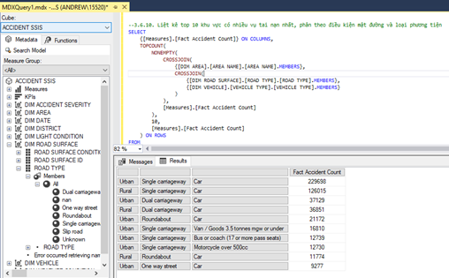

Slide 10
Câu 2: Xác định số vụ tai nạn theo các mức độ và tổng số người bị thương trong từng khu vực vào năm 2022.
SELECT
{[Measures].[Fact Accident Count], [Measures].[Number Of Casualties]} ON COLUMNS,
CROSSJOIN(
FILTER(
[DIM ACCIDENT SEVERITY].[ACCIDENT SEVERITY].[ACCIDENT SEVERITY].MEMBERS,
[DIM ACCIDENT SEVERITY].[ACCIDENT SEVERITY].CURRENTMEMBER.Name <> "Unknown"
),
FILTER(
[DIM AREA].[AREA NAME].[AREA NAME].MEMBERS,
[DIM AREA].[AREA NAME].CURRENTMEMBER.Name <> "Unknown"
)
) ON ROWS
FROM
[ACCIDENT SSIS]
WHERE
([DIM DATE].[HIERARCHIES_DATE].[ACCIDENT YEAR].&[2022])

Slide 11
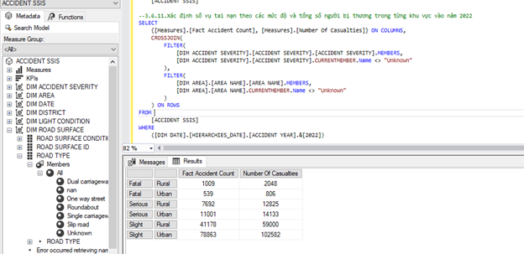

Slide 12
Câu 3: Top 3 khu vực có số tai nạn nhiều nhất trong các năm.
SELECT
{[Measures].[Fact Accident Count]} ON COLUMNS,
NONEMPTY(
GENERATE(
[DIM DATE].[HIERARCHIES_DATE].CHILDREN,
TOPCOUNT(
[DIM DATE].[HIERARCHIES_DATE].CURRENTMEMBER *
[DIM DISTRICT].[DISTRICT AREA].[DISTRICT AREA].MEMBERS,
3,
[Measures].[Fact Accident Count]
)
)
) ON ROWS
FROM
[ACCIDENT SSIS]

Slide 13
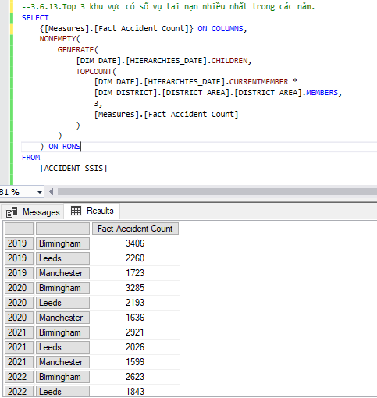

Slide 14
3. CÁC BÁO BIỂU (POWER BI)

Slide 15
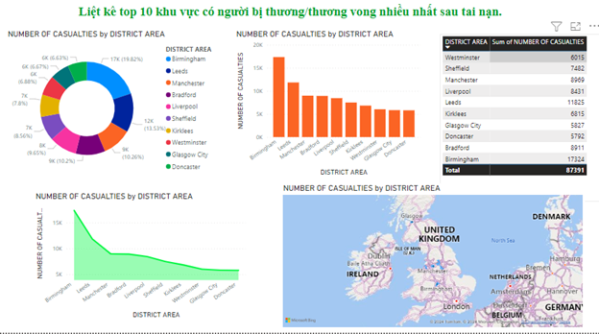

Slide 16
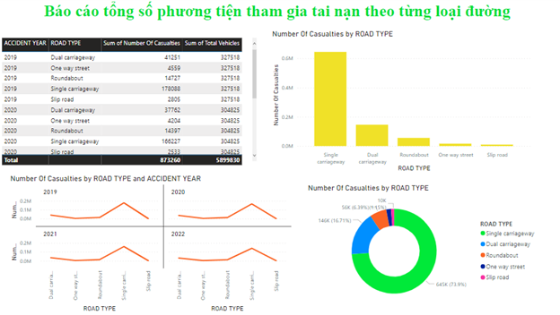

Slide 17
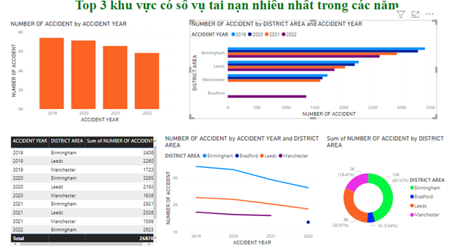

Slide 18
3. CÁC BÁO BIỂU (LOOKER)

Slide 19
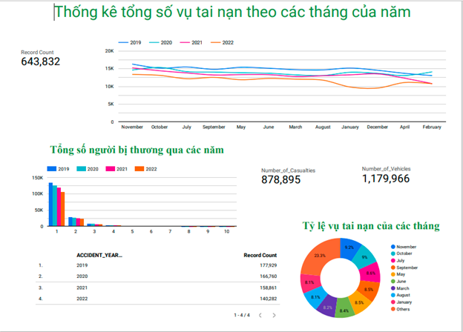

Slide 20
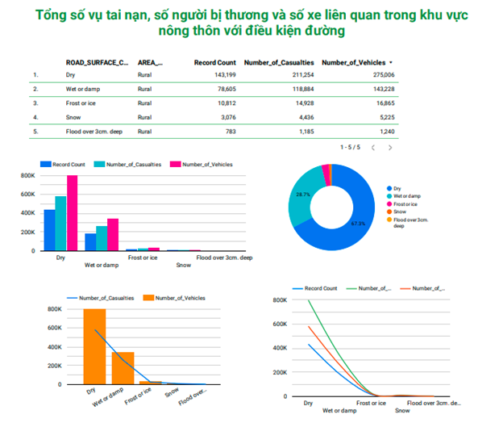

Slide 21
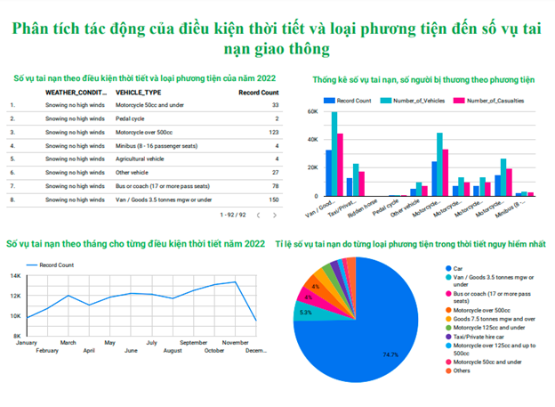

Slide 22
4. KHAI THÁC DỮ LIỆU

Slide 23
MỘT SỐ BIỂU ĐỒ

Slide 24
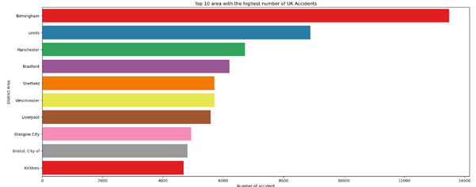

Slide 25
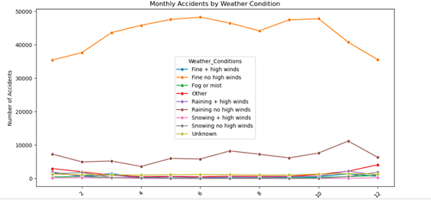

Slide 26
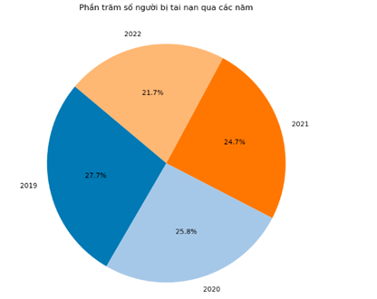

Slide 27
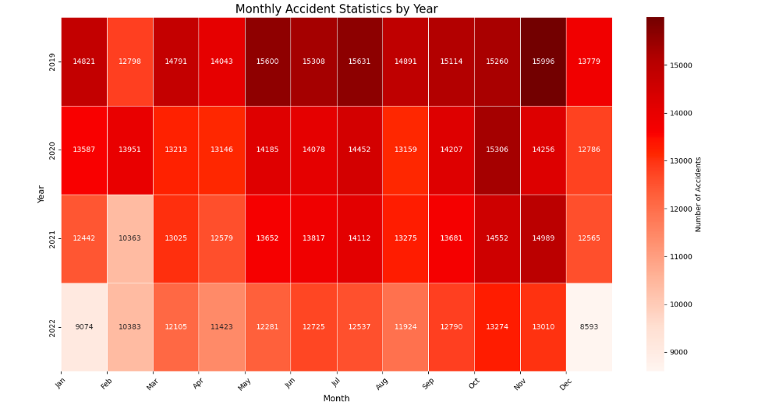

Slide 28
CHỦ ĐỀ
DỰ ĐOÁN MỨC ĐỘ NGHIÊM TRỌNG CỦA
TAI NẠN GIAO THÔNG

Slide 29
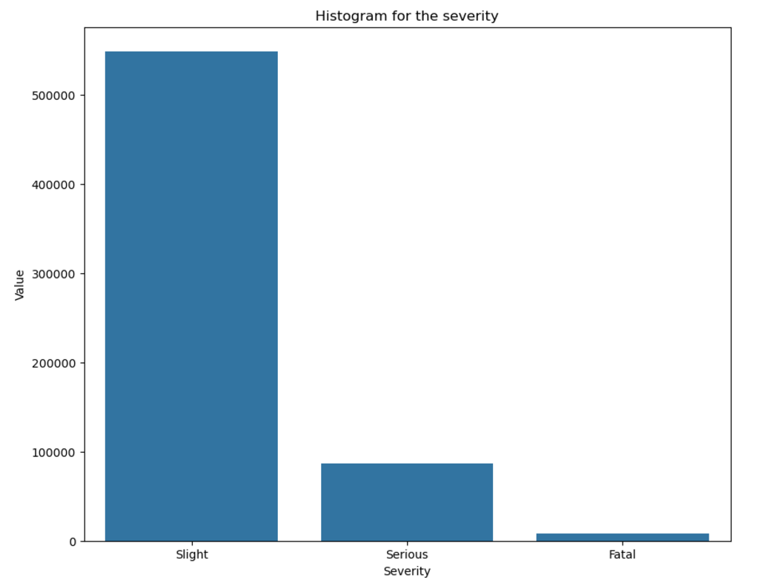
TRƯỚC

Slide 30
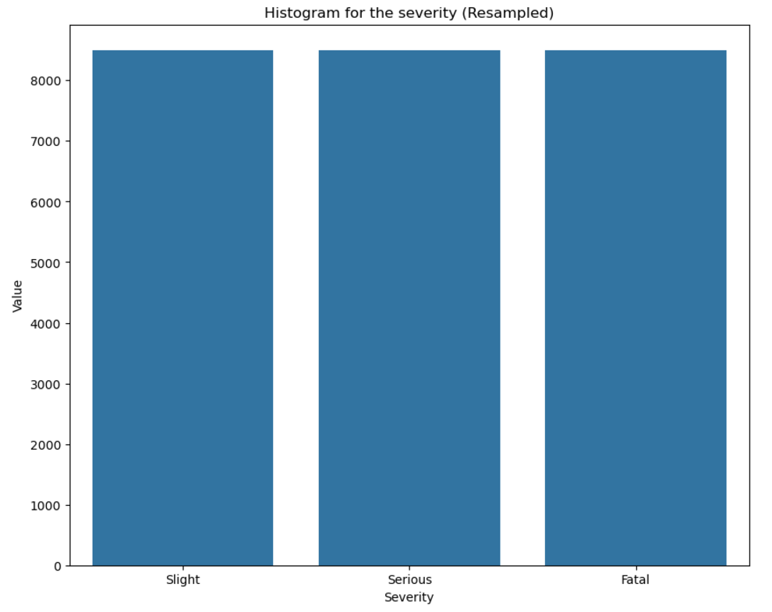
SAU

Slide 31
CÁC THUẬT TOÁN SỬ DỤNG
DecisionTreeClassifier
LogisticRegression
GaussianNB (Naïve Bayes)
KNeighborsClassifier (KNN)
RandomForestClassifier

Slide 32
4.1. DecisionTreeClassifier
Accuracy: 0.4059
Precision, Recall, F1-score (cho các nhãn):
Fatal: Precision: 0.48, Recall: 0.37, F1-score: 0.42
Serious: Precision: 0.36, Recall: 0.57, F1-score: 0.44
Slight: Precision: 0.42, Recall: 0.28, F1-score: 0.34
Mô hình DecisionTreeClassifier có độ chính xác và F1-score tương đối ổn định, nhưng vẫn có sự thiên lệch về các lớp (label). Mức độ "Fatal" có độ chính xác cao hơn, nhưng Recall và F1-score ở các lớp khác chưa đạt mức tốt.

Slide 33
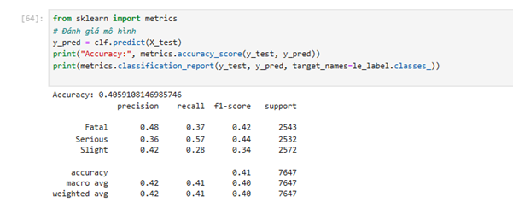

Slide 34
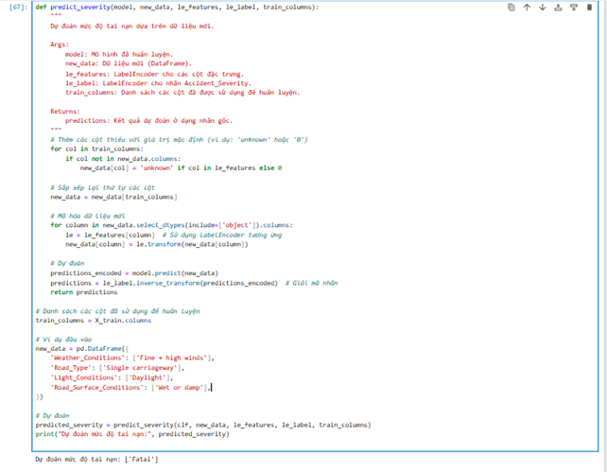

Slide 35
4.2. LogisticRegression
Accuracy: 0.3733
Precision, Recall, F1-score (cho các nhãn):
Fatal: Precision: 0.38, Recall: 0.36, F1-score: 0.37
Serious: Precision: 0.36, Recall: 0.55, F1-score: 0.43
Slight: Precision: 0.42, Recall: 0.21, F1-score: 0.28
Logistic Regression cho thấy độ chính xác thấp và không mạnh trong việc phân loại các mức độ nghiêm trọng. Các giá trị Precision và Recall cũng không được đồng đều và có sự sai lệch rõ rệt giữa các lớp.

Slide 36
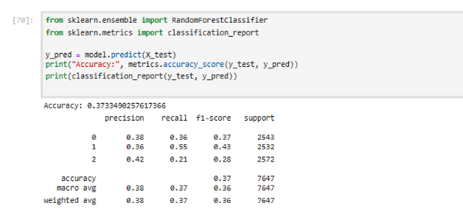

Slide 37
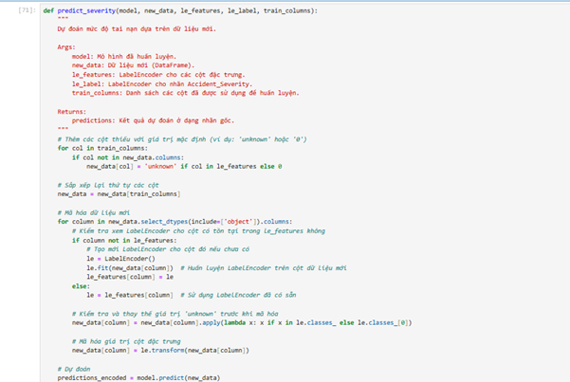

Slide 38
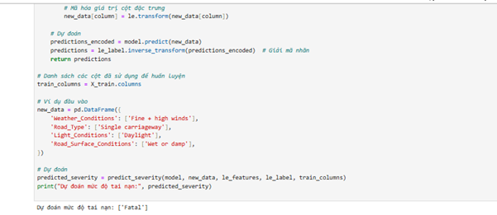

Slide 39
4.3. GaussianNB (Naïve Bayes)
Accuracy: 0.3698
Precision, Recall, F1-score (cho các nhãn):
Fatal: Precision: 0.40, Recall: 0.29, F1-score: 0.33
Serious: Precision: 0.35, Recall: 0.66, F1-score: 0.46
Slight: Precision: 0.40, Recall: 0.17, F1-score: 0.24
Naïve Bayes có độ chính xác rất thấp, đặc biệt là đối với lớp "Slight", với Recall chỉ đạt 0.17. Mặc dù có sự cải thiện về recall cho lớp "Serious", nhưng nhìn chung hiệu suất của mô hình này chưa tốt.

Slide 40
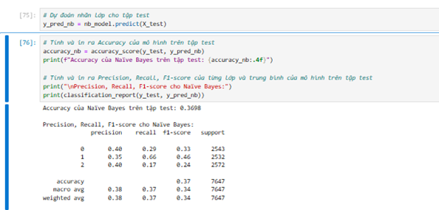

Slide 41
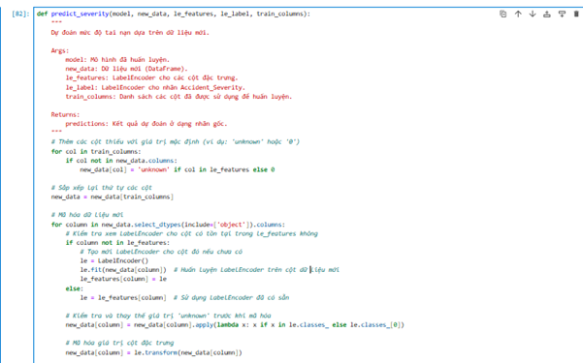

Slide 42
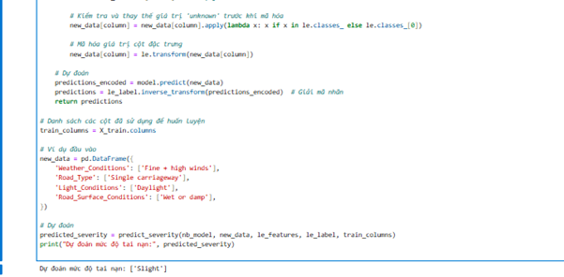

Slide 43
4.4. KNeighborsClassifier (KNN)
Accuracy: 0.3732
Precision, Recall, F1-score (cho các nhãn):
Fatal: Precision: 0.42, Recall: 0.26, F1-score: 0.32
Serious: Precision: 0.33, Recall: 0.19, F1-score: 0.24
Slight: Precision: 0.37, Recall: 0.67, F1-score: 0.48
Mô hình KNN có độ chính xác khá thấp nhưng lại thể hiện khá tốt ở lớp "Slight" với Recall lên đến 0.67. Mặc dù vậy, độ chính xác của mô hình này không đồng đều và chưa thể phân loại tốt các lớp khác ngoài "Slight".

Slide 44
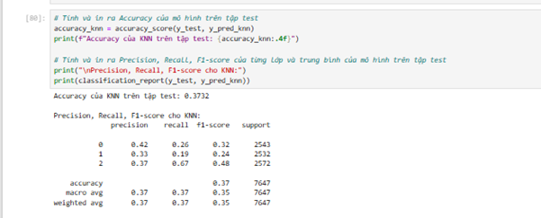

Slide 45
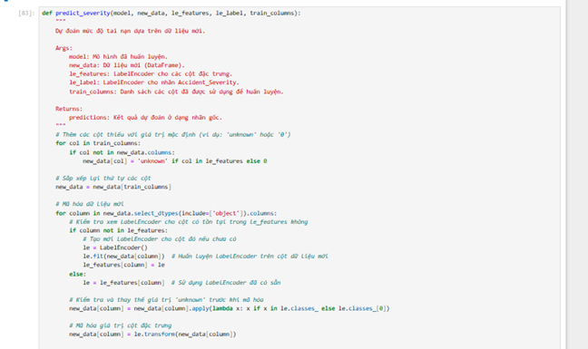

Slide 46
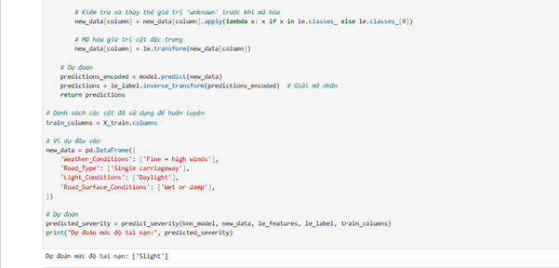

Slide 47
4.5. RandomForestClassifier
Accuracy (Training): 0.4194
Accuracy (Test): 0.4054
Dự đoán: Fatal
Mô hình RandomForestClassifier có độ chính xác cao hơn so với các mô hình còn lại trong tập huấn luyện, tuy nhiên, trên tập kiểm tra, hiệu suất giảm nhẹ nhưng vẫn tương đối cao. Dự đoán chủ yếu tập trung vào mức độ "Fatal".

Slide 48
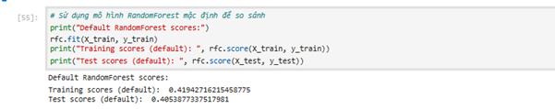

Slide 49
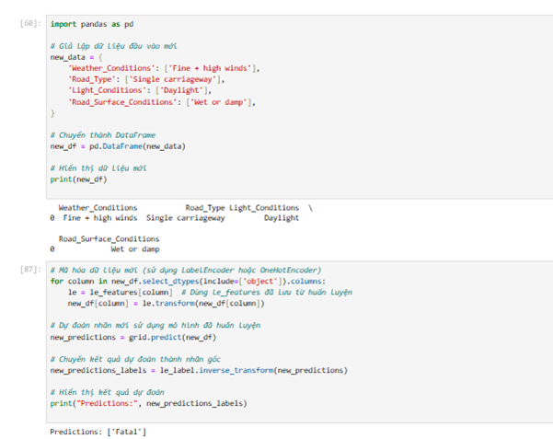

Slide 50
KẾT LUẬN
Mô hình tốt nhất: RandomForestClassifier có độ chính xác cao nhất và cho kết quả ổn định trong cả huấn luyện và kiểm tra. Mặc dù mô hình này có thiên lệch khi dự đoán "Fatal", nhưng đây là mô hình mạnh nhất trong bộ.
Mô hình cần cải thiện: LogisticRegression và GaussianNB có độ chính xác và F1-score khá thấp, với sự sai lệch lớn giữa các lớp, đặc biệt là ở lớp "Slight". Cần cải thiện khả năng phân loại và hiệu quả của các mô hình này.

Slide 51
THANK YOU VERY MUCH!

